Slide 1


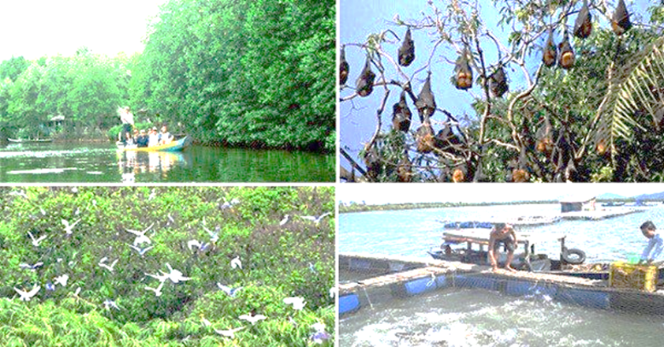


Quan sát hình ảnh sau em hãy cho biết ở TPHCM có khu dự trữ sinh quyển nào?
Ở TPHCM có khu dự trữ sinh quyển Cần Giờ.

Slide 2


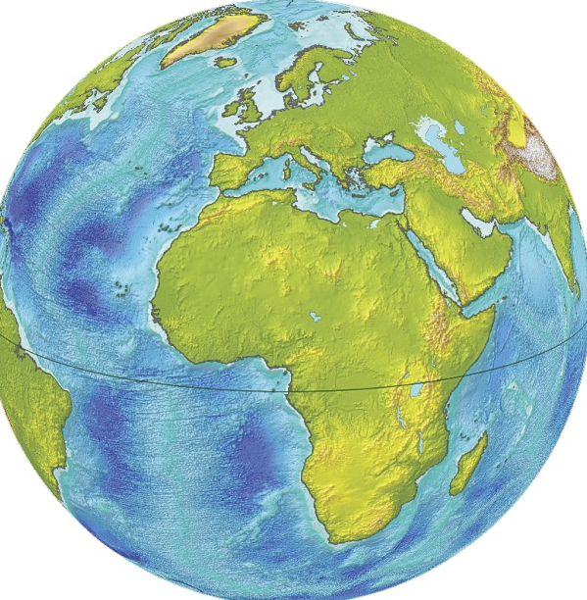
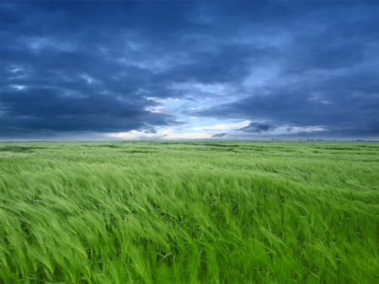

THỰC HÀNH TÌM HIỂU
MÔI TRƯỜNG TỰ NHIÊN
ĐỊA PHƯƠNG
Bài 26:
ĐỊA LÍ 6

Slide 3

LỚP
6
ĐỊA LÍ
BÀI 26. THỰC HÀNH TÌM HIỂU MÔI TRƯỜNG TỰ NHIÊN ĐỊA PHƯƠNG
1
TÌM HIỂU MÔI TRƯỜNG TỰ NHIÊN QUA TÀI LIỆU
2
TÌM HIỂU MÔI TRƯỜNG TỰ NHIÊN QUA THAM QUAN ĐỊA PHƯƠNG

Slide 4


BÀI 26
1
Tìm hiểu môi trường tự nhiên qua tài liệu
Dựa vào thông tin trong bài, em hãy nêu các bước
tiến hành tham quan tại
địa phương?
1. Thành lập nhóm và lựa chọn nội dung.
2. Phân công nhiệm vụ cho các thành viên trong nhóm.
3. Xác định thời gian và địa điểm tham qua ở địa phương.
4. Thu thập tài liệu và xử lí số liệu.
5. Viết báo cáo.

Slide 5
BÀI 26
2
Tìm hiểu môi trường tự nhiên qua tham
quan tại khu dự trữ sinh quyển Cần Giờ
HOẠT ĐỘNG NHÓM
Thời gian: 15 phút
Nhóm 1, 2:
1. Khu dự trữ sinh quyển Cần Giờ còn được gọi là Rừng gì?
2. Khu dự trữ sinh quyển Cần Giờ còn được hình ở đâu, thuộc huyện nào và cách trung tâm TPHCM bao nhiêu km?
Nhóm 3, 4:
1. Khu dự trữ sinh quyển Cần Giờ có diện tích bao nhiêu?
2. Vì sao động thực vật ở nơi đây lại hết sức phong phú?
Nhóm 5, 6:
1. Khu dự trữ sinh quyển Cần Giờ được công nhận là khu dự trữ sinh quyển thế giới vào ngày tháng năm nào?
2. Em hãy kể tên 5 loài thực vật và 5 loài động vật ở nơi đây?
Nhóm 7, 8:
1. Em hãy nêu vai trò của Khu dự trữ sinh quyển Cần Giờ?
2. Theo em cần làm gì để bảo vệ các loài động thực vật ở nơi đây?

Slide 6
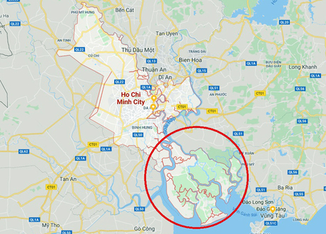
BÀI 26
2
Tìm hiểu môi trường tự nhiên qua tham
quan tại khu dự trữ sinh quyển Cần Giờ
Nhóm
1, 2
1
2
Được hình thành ở hạ lưu hệ thống sông Đồng Nai – sông Sài Gòn thuộc huyện Cần Giờ, ở cửa ngõ Đông Nam TPHCM.
Khu dự trữ sinh quyển Cần Giờ còn được gọi là Rừng Sác.
Cách trung tâm TPHCM khoảng 60 km.

Slide 7
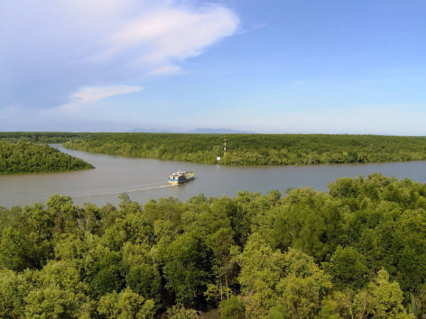
BÀI 26
2
Tìm hiểu môi trường tự nhiên qua tham
quan tại khu dự trữ sinh quyển Cần Giờ
Nhóm
3, 4
1
2
Rừng Cần Giờ nhận một lượng lớn phù sa từ sông Đồng Nai.
Khu dự trữ sinh quyển Cần Giờ có diện tích 75.740 ha.
Ảnh hưởng của biển kế cận và các đợt thủy triều mà hệ thực vật nơi đây rất phong phú với trên 150 loài thực vật, trở thành nguồn cung cấp thức ăn và nơi trú ngụ cho rất nhiều loài thủy sinh, cá và các động vật có xương sống khác..

Slide 8
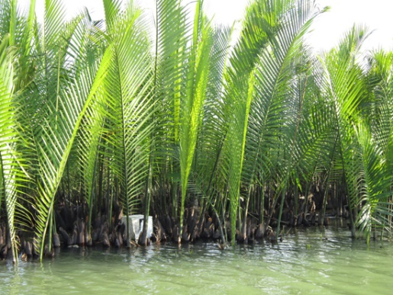
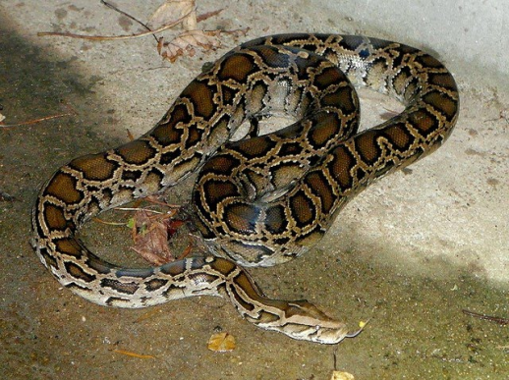
BÀI 26
2
Tìm hiểu môi trường tự nhiên qua tham
quan tại khu dự trữ sinh quyển Cần Giờ
Nhóm
5, 6
1
2
Hệ thực vật tiêu biểu như bần trắng, mấm trắng, trang, đưng, dừa lá.
Khu dự trữ sinh quyển Cần Giờ được UNESCO công nhận là khu dự trữ sinh quyển thế giới vào ngày 21/1/2000.
Hệ động vật tiêu biểu như: tắc kè, kỳ đà nước, trăn đất, trăn gấm, rắn hổ chúa.

Slide 9
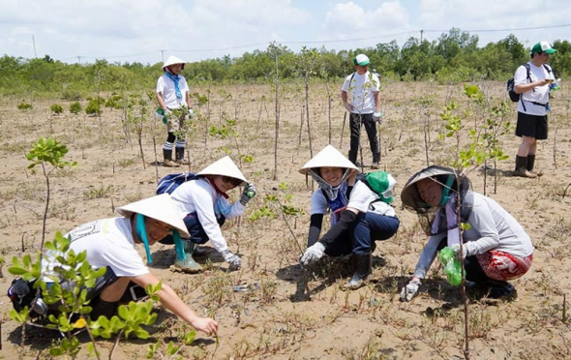
BÀI 26
2
Tìm hiểu môi trường tự nhiên qua tham
quan tại khu dự trữ sinh quyển Cần Giờ
Tài liệu được chia sẻ bởi Website VnTeach.Com
https://www.vnteach.com
Nhóm
7, 8
1
2
Cần phải bảo vệ và trồng thêm rừng ngập mặn, kiểm lâm chặt chẽ.
Rừng ngập mặn Cần Giờ đã trở thành "lá phổi" đồng thời là "quả thận" có chức năng làm sạch không khí và nước thải từ các thành phố công nghiệp trong thượng nguồn sông Ðồng Nai - Sài Gòn đổ ra biển Ðông.
Nghiêm cấm chặt phá cây rừng, săn bắt động vật…

